Slide 1
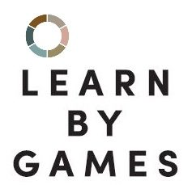
STRATEGY GAMES IN POWERPOINT
Powerpoint inzetten om ‘turn based strategy games’ te maken voor in de klas
Door Koen Henskens
HAN University of Applied Science,
koen.henskens@han.nl
www.koenhenskens.nl

Slide 2
Turn based strategy games in powerpoint
Turn based
- je doet acties in een beurt, met gevolgen, beurt voor beurt
Strategy
- Je denkt vooruit, je plant, je werkt ergens naar toe
Game
Het is een spel, dus je krijgt een score, kan winnen of verliezen
Powerpoint
Het is ontworpen in powerpoint en kan individueel of in duo’s gespeeld worden

Slide 3
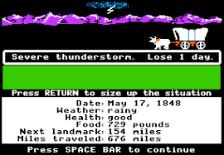
Inspiratie

Slide 4
Voorbeelden

Slide 5
Vóór de techniek
Onderwerp kiezen
Inlezen
Hoofd- en bijzaken onderscheiden
Mechanisme kiezen
Alles uitwerken!

Slide 6
Welke opties geeft powerpoint?
Basiselementen voor interactie:
- Hyperlinks naar slides
- Animatie
- Triggers
Veel youtube filmpjes kijken: https://www.youtube.com/@oneskill_ppt/videos
DE site die mij verder heeft geholpen is:
VBA (Visual Basic Application)
www.pptvba.com

